Slide 1




Social Media and Crises
Lecture 3
DGM 730
Analysis of Social Media Crisis
Prepared by
Dr. Doaa Rady

Slide 2

Lecture
03
Lecture outline
Analysis of Social Media Crisis
What is crisis management in social media?
  How does social media affect a crisis?
The categories of Social Media Crisis
The levels of Social Media Crisis
The life cycle of Social Media Crisis
How to analyze a crisis?
Principles of Crisis Response

Slide 3
Lecture
03
Principles of Crisis Response
Fall back on your values.
Johnson & Johnson case study تعّلم من شركة جونسون
مقدمة
منتج تايلنول Tylenol هو مسكن و خافض للحرارة من مادة Acetaminophen –Paracetamol و هو قصة نجاح تسويقية عالمية.
بدأ تصنيع تايلنول في شركة McNeil و كان فقط على هيئة دواء شراب للأطفال كبديل للأسبرين.
عام 1959 قامت شركة جونسون أند جونسون J&J بشراء شركة McNeil
و بدأت في إصدار الأقراص للبالغين Tylenol Tablets
Case Study
Live session

Slide 4
Lecture
03
Principles of Crisis Response
Johnson & Johnson case study تعّلم من شركة جونسون
بدأ منافس آخر في الظهور والترويج بقوة هو Datril من شركة Bristol Myers و كان أقل سعرا بنفس المادة الفعالة .
بدأت شركة جونسون في وضع خطة تسويقية للنمو و التغلب على المنافسين من خطوتين أساسيتين.
أول خطوة هي تطوير المنتج و إضافة منتجات أخرى Line Extensions
تايلنول معزز القوة أقراص – Tylenol Extra Strength
تايلنول كابسولات – Tylenol Capsules
ثاني الخطوات الهامة هو البدء في الترويج المباشر للمستهلك
Direct to consumer DTC
Case Study
Live session

Slide 5
Lecture
03
Principles of Crisis Response
Johnson & Johnson case study تعّلم من شركة جونسون
عام 1982 و نتيجة لهذه الخطة المميزة، سيطر تايلنول Tylenol على 37% من سوق المسكنات في أمريكا و أصبح أكبر براند في تاريخ منتجات الصحة و الجمال وتم استخدامه من قبل 100 مليون أمريكي.
و كان يمثل 8% من مبيعات شركة جونسون و 16% من أرباحها.
و بدأت شركة جونسون في عمل حملة إعلانية ضخمة بتكلفة 40 مليون دولار وكانت تعتمد على شهادات المرضى على فعالية الدواء Testimonial Ads سواء في المستشفيات أو الصيدليات و كان شعار الحملة الناجحة.
Tylenol..the most potent pain reliever you can buy without Prescription
Case Study
Live session
تايلينول.. أقوى مسكن للآلام يمكنك شراؤه بدون وصفة طبية

Slide 6
Lecture
03
Principles of Crisis Response
Johnson & Johnson case study تعّلم من شركة جونسون
حدوث الأزمة
كل هذا النجاح تحطًم يوم 29 سبتمبر من نفس العام 1982
حيث تم تسجيل 7 وفيات في شيكاغو بسبب تناول التايلنول – 3 من أسرة واحدة.
و طبقا للتحقيقات الأولية تم التأكد أن أحد الأشخاص-غير المعلومين- قام بشراء المنتج وحقن سم السيانيد في الكبسولات واستطاع أن يعيدها مرة أخرى لأحد المتاجر.
بعد هذه الحادثة القاتلة، اهتزت ثقة المستهلكين تمامًا وتنبأ كل المتخصصين بنهاية اسم التايلنول الناجح ، حتى أنه تم نشر مقال في جريدة النيويورك تايمز وفيه مقولات بنفس المعنى من قبل أحد عمالقة الإعلان جيري ديلا فيمينا تؤكد أن الضرر الذي حدث لاسم تايلنول لا يمكن إصلاحه.
Case Study
Live session

Slide 7
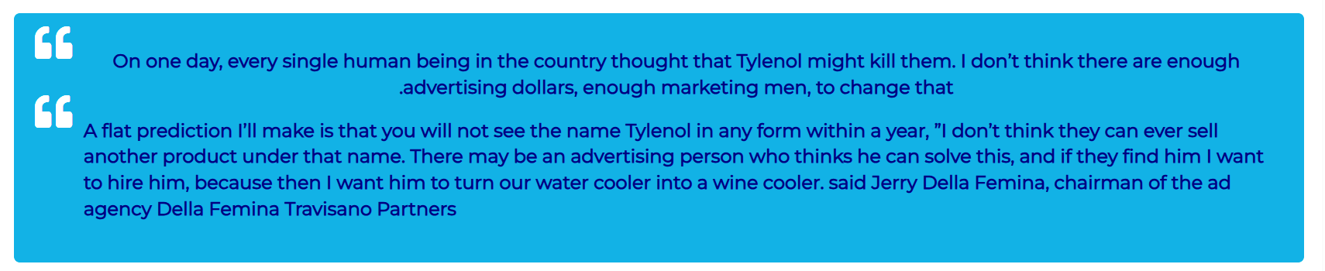
Lecture
03
Principles of Crisis Response
Johnson & Johnson case study تعّلم من شركة جونسون
Case Study
Live session
في أحد الأيام، اعتقد كل إنسان في البلاد أن تايلينول قد يقتلهم. لا أعتقد أن هناك ما يكفي من الدولارات الإعلانية،
أو ما يكفي من رجال التسويق، لتغيير ذلك.
التنبؤ الثابت الذي سأقوم به هو أنك لن ترى اسم Tylenol بأي شكل من الأشكال في غضون عام، "لا أعتقد أنه يمكنهم بيع منتج آخر تحت هذا الاسم على الإطلاق. قد يكون هناك شخص معلن يعتقد أنه يستطيع حل هذه المشكلة، وإذا وجدوه أريد توظيفه، لأنني أريده بعد ذلك أن يحول مبرد المياه الخاص بنا إلى مبرد نبيذ. قال جيري ديلا فيمينا، رئيس وكالة الإعلانات ديلا فيمينا ترافيسانو بارتنرز

Slide 8
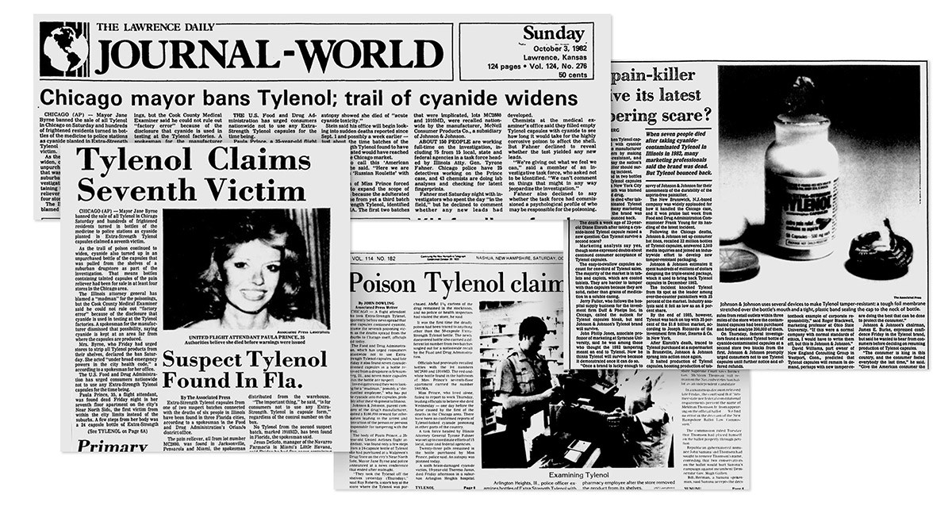
Lecture
03
Principles of Crisis Response
Johnson & Johnson case study تعّلم من شركة جونسون
Case Study
و لكن طريقة معالجة شركة جونسون للأزمة أصبحت مثالاً كلاسيكيا يُحتذى به لأفضل الطرق التي يجب اتباعها لكي تتعامل مع أي كارثة تسويقية.
Live session

Slide 9
Lecture
03
Principles of Crisis Response
Johnson & Johnson case study تعّلم من شركة جونسون
خطوات التعافي من الأزمة
شهر أكتوبر
في الأسبوع الأول من الأزمة نشرت J&J تحذير عالمي للمجتمع الطبي، بجانب تخصيص رقم مجاني 24 ساعة لأية استفسارات، ووضعت جائزة مالية 100 ألف دولار لمن يدل عن المتسبب في التلاعب.
قامت J&J بسحب 31 مليون عبوة من الأسواق بقيمة 100 مليون دولار و أوقفت كل وسائل الإعلان عدا البيانات الإعلامية الصحفية لنشر المستجدات (الخاصة بالأزمة).
نشرت عرض للمستهلكين بإرسال عبوات الكبسولات واستبدالها بعبوات أقراص مجاناً و لكن لم تجد تجاوب للعرض.
Case Study
Live session

Slide 10
Lecture
03
Principles of Crisis Response
Johnson & Johnson case study تعّلم من شركة جونسون
خطوات التعافي من الأزمة
بدأت في عمل استقصاءات أسبوعية لمتابعة رد فعل المستهلكين حول الحادث بشكل أكثر تفصيلا.
في الأسبوع الأخير بدأت العودة للإعلانات التلفزيونية لإقناع المستهلكين باستعادة الثقة في اسم البراند و استكمال استخدام الأقراص لحين إعادة إنتاج عبوات جديدة للكبسولات تمنع التلاعب.
ظهر في الإعلان رئيس القطاع الطبي للشركة د.توماس جيتس ليتحدث بكل شفافية عن الواقعة الإجرامية وأسف الشركة الشديد لذلك و بنبرة هادئة و مطمئنة تحدث عن ثقة المستهلكين في تايلنول عبر السنوات (100 مليون أمريكي خلال 10 سنوات ) وأن الشركة ستبذل المزيد و المزيد من الجهد لاستعادة هذه الثقة ومنع حدوث أي تلاعب مستقبلي ليؤثر على هذه الثقة.
تم عرض الإعلان بكثافة شديدة و ضمان نسبة 85% من المستهلكين قد شاهدوه 4 مرات على الأقل.
Case Study
Live session

Slide 11
Lecture
03
Principles of Crisis Response
Johnson & Johnson case study تعّلم من شركة جونسون
خطوات التعافي من الأزمة
شهر نوفمبر
1-قام رئيس مجلس إدارة شركة j&j بعقد مؤتمر صحفي مباشر من خلال التليفون مع 600 محرر صحفي و إخباري أعلن فيه عن إعادة إطلاق الكبسولات و لكن في عبوة جديدة محكمة الإغلاق بثلاث طبقات حماية مانعة للتلاعب.
شهر ديسمبر
1-تم إصدار 80 مليون كوبون مجاني وتم توزيعه مع الصحف اليومية للحصول على كبسولات تايلنول مجانا بقيمة $2.5 في أكبر برنامج خصومات مجانية على الإطلاق.
2- 30% من الكوبونات تمت الاستفادة منها.
3-قامت J&J أيضا بمجموعة من الأنشطة الترويجية في الصيدليات و المحلات Trade Promotions Activities
Case Study
Live session

Slide 12
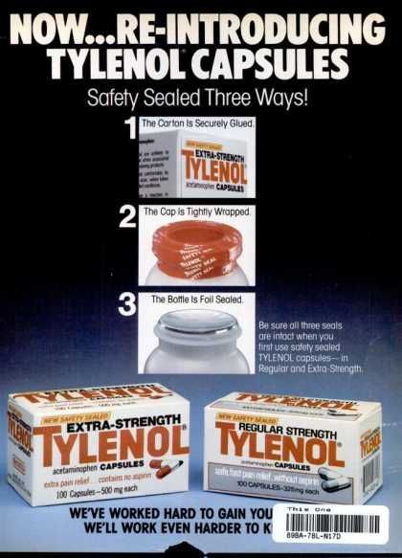
Lecture
03
Principles of Crisis Response
Johnson & Johnson case study تعّلم من شركة جونسون
Case Study
Live session

Slide 13
Lecture
03
Principles of Crisis Response
Johnson & Johnson case study تعّلم من شركة جونسون
خطوات التعافي من الأزمة
شهر يناير
بدأت الشركة في العودة لأنشطتها الإعلانية العادية وعادت بإعلان من 3 نسخ.
النسخة الأولى : كانت لمستهلكين يتحدثون عن حادث التلاعب.
النسخة الثانية: أتوا بمستهلكين سابقين ظهروا في إعلانات سابقة ليؤكدوا استمرار ثقتهم في تايلنول.
النسخة الثالثة: لمستهلكين عاديين يؤكدوا استمرار ثقتهم في تايلنول لأن المستشفيات لازالت تثق فيه.
معدل تذكر الإعلانات السابقة Ad Recall كان من ضمن أعلى المعدلات المقاسة من قبل شركة ASI للبحوث التسويقية.
2-كانت الحملة الإعلانية مصحوبة بخصومات إضافية.
Case Study
Live session

Slide 14
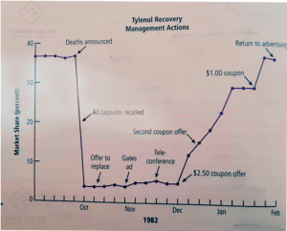
Lecture
03
Principles of Crisis Response
Johnson & Johnson case study تعّلم من شركة جونسون
خطوات التعافي من الأزمة
شهر فبراير
المفاجأة انه بحلول شهر فبراير 1983 عادت مبيعات تايلنول لنفس مستواها قبل الحادث و كأن شيئا لم يحدث.
و استمر تايلنول في النجاح والنمو حتى وصلت مبيعاته في القرن الحالي مليار دولار كواحد من أعلى المسكنات مبيعا في أمريكا و العالم.
one billion dollar brand
Case Study
Live session
Sales Growth

Slide 15
Lecture
03
Principles of Crisis Response
Johnson & Johnson case study تعّلم من شركة جونسون
خطوات التعافي من الأزمة
عند تحليل أسباب تخطي الأزمة للتعلًم منها، نجد أن أهم الأسباب كانت:
1-سرعة ومهارة المسئولين في J&J في التعامل مع الأزمة وشفافيتهم مع المستهلكين وتحملهم المسئولية و الالتزام بسحب المنتج و تبديله – رغم أن الحادث ليس بسبب الشركة
2 -السبب الآخر و الذي لا يقل أهمية كان لقوة البراند من الأساس وبناء ثقة ملايين المستهلكين على مدار 20 عاماً قبل الحادث مما سهّل عودة الثقة وعودة البراند بسرعة و بقوة. Strong Brand Equity
العديد من الشركات الأخرى فشلت في التعامل مع أزمات أقل كثيراً من أزمة تايلينول بسبب سوء التصرف و البطء في الاستجابة.
ورغم عدم وجود استراتيجية واحدة ثابتة لعلاج كل الأزمات التسويقية، فالثابت هو أهمية بناء براند قوي والتعامل مع الأزمات باهتمام وشفافية.
Case Study
Live session

Slide 16

Lecture
03
Principles of Crisis Response
Fall back on your values.
Johnson & Johnson case study
https://www.ou.edu/deptcomm/dodjcc/groups/02C2/Johnson%20&%20Johnson.htm
https://tamersalah.com/tylenol-pharmaceutical-case/
https://www.youtube.com/watch?v=l1R0EnzGB3I
https://youtu.be/n5tiQEUgW3c
Case Study
Live session

Slide 17
Lecture
03
Social Media Reach
Coca Cola’s campain
https://www.youtube.com/watch?v=4dJ16WcfclY&list=PLRxRXcHqgCbIRy2lobx0a42KOe53a-__a
Case Study
As a brand that stands for happiness, for their 100th birthday we created a campaign that spread happiness on social media and celebrate the iconic bottle shape.
باعتبارنا علامة تجارية ترمز إلى السعادة، قمنا، بمناسبة عيد ميلادها المائة، بإنشاء حملة لنشر السعادة على وسائل التواصل الاجتماعي والاحتفال بشكل الزجاجة المميز.
Live session

Slide 18
Lecture
03
What is crisis management in social media?
Crisis management in social media is the process through which a brand uses social media to address a crisis.
Although some crises can originate from social media, often the mess happens offline and then overflows onto social media as the public takes the story and runs with it.

Slide 19
Lecture
03
What is crisis management in social media?
An example:
Back in 2019, a Duke University freshman basketball player got a serious injury when his Nike shoes literally fell apart. This took place during a basketball game, and it didn’t take long before the whole story was on social media, riding a wave of attention from high-profile people like Barack Obama and LeBron James.
مرة أخرى في عام 2019، تعرض لاعب كرة السلة الجديد بجامعة ديوك لإصابة خطيرة عندما انهار حذاء Nike الخاص به. حدث هذا أثناء مباراة لكرة السلة، ولم يستغرق الأمر وقتًا طويلاً قبل أن تنتشر القصة بأكملها على وسائل التواصل الاجتماعي، مما أثار موجة من الاهتمام من أشخاص بارزين مثل باراك أوباما وليبرون جيمس.

Slide 20
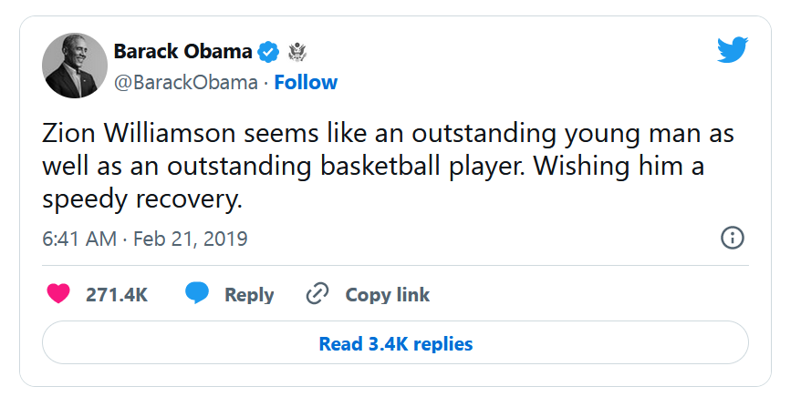
Lecture
03
What is crisis management in social media?

Slide 21
Lecture
03
What is crisis management in social media?
An example:
Needless to say, the crisis outpaced any damage control the brand's PR tried to do, and in fact went so far as to affect Nike’s stocks. That shows just how crucial crisis management is and social media's role during a crisis.
That brings us to the next question:
How does social media affect a crisis?
وغني عن القول أن الأزمة تجاوزت أي ضرر حاولت العلاقات العامة للعلامة التجارية التحكم به، بل وذهبت في الواقع إلى حد التأثير على أسهم Nike. وهذا يوضح مدى أهمية إدارة الأزمات ودور وسائل التواصل الاجتماعي أثناء الأزمات.
وهذا يقودنا إلى السؤال التالي:
كيف تؤثر وسائل التواصل الاجتماعي على الأزمات؟

Slide 22
Lecture
03
How does social media affect a crisis?
Social media is a double-edged sword when it comes to handling a crisis, capable of resolving the situation or making things much, much worse, depending on how you use it. The vast number of people on social media means that a single wrong move can harm your brand's reputation in front of literally millions of vocal users.
تعد وسائل التواصل الاجتماعي سلاحًا ذا حدين عندما يتعلق الأمر بالتعامل مع الأزمات، فهي قادرة على حل الموقف أو جعل الأمور أسوأ بكثير، اعتمادًا على كيفية استخدامك لها. العدد الهائل من الأشخاص على وسائل التواصل الاجتماعي يعني أن خطوة واحدة خاطئة يمكن أن تضر بسمعة علامتك التجارية أمام الملايين من المستخدمين الصوتيين.

Slide 23

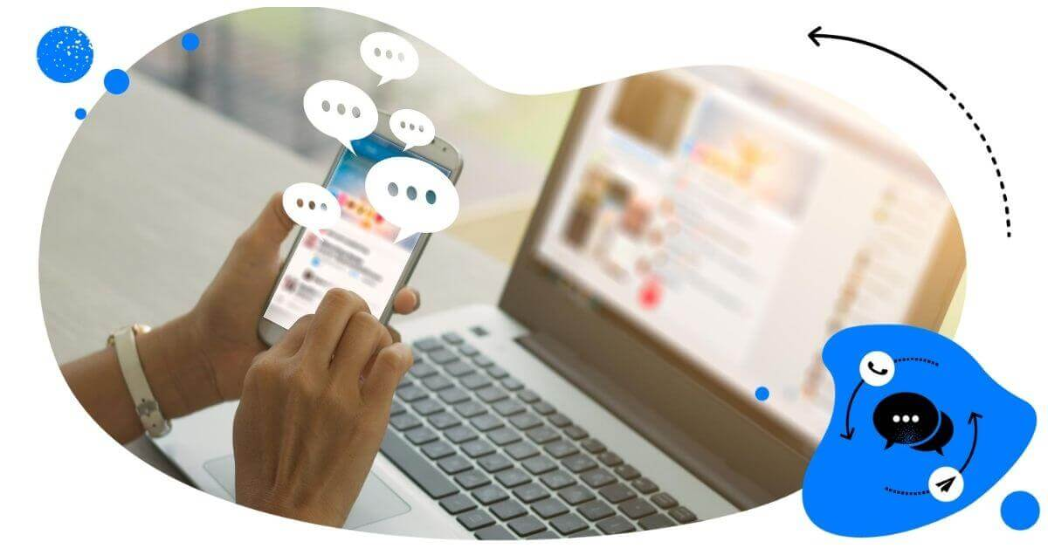
The categories of Social Media Crisis

Slide 24
Lecture
03
The categories of Social Media Crisis
Types of social media crises
Social media crises can even be classified into types:
Multi-channel crisis – extremely dangerous because it has the potential to go viral and generate a great deal of negative publicity very quickly.
Emerging crisis – If you don’t anticipate and deal with it as soon as possible, it can quickly escalate into a bigger scandal.
Industry crisis – occurs when a vendor or competitor is experiencing a social media crisis. For example, when many fashion brands are suddenly all attacked for non-transparent actions.
Fake news – in the age of social media, a post can go viral in just one click. The ability to detect rumors about your brand quickly is essential.
الأزمة الناشئة

Slide 25

The levels of Social Media Crisis

Slide 26
Lecture
03
The levels of Social Media Crisis
The three phases of a crisis
Pre-crisis phase: entails prevention and preparation for a potential crisis and the reduction of the risk of one occurring. This includes creating a crisis management plan, training and preparing a crisis response team and performing tests and drills.
Research showed that organizations generally handle crises better when they have a crisis management plan that is updated at least once a year, and a specific crisis management team that exercises it annually.

Slide 27
Lecture
03
The levels of Social Media Crisis
The three phases of a crisis
Crisis response phase: looks at the initial crisis response and then reputation repair. After encountering a crisis, it is important to be rapid and accurate.
Researchers suggest that a response should be in place within the first hour after it occurs. The reason is that they have a chance to articulate their side of the story and to stay on top of where the conversation is going.
When addressing the media regarding a crisis, an organization should very carefully select their spokesperson. Ideally, the spokesperson should present information clearly and avoid using technical terms. Further, the spokesperson should appear pleasant, maintain strong eye contact, and no exhibit no visual nervous habits.

Slide 28
Lecture
03
The levels of Social Media Crisis
The three phases of a crisis
The post-crisis phase where the company is going back to business as usual. Here a company should release any further updates in the aftermath of the event. Additionally, the company should analyze how the crisis transpired and attempt to learn from the experience—what did and did not work, and what could have been done differently and so on.

Slide 29
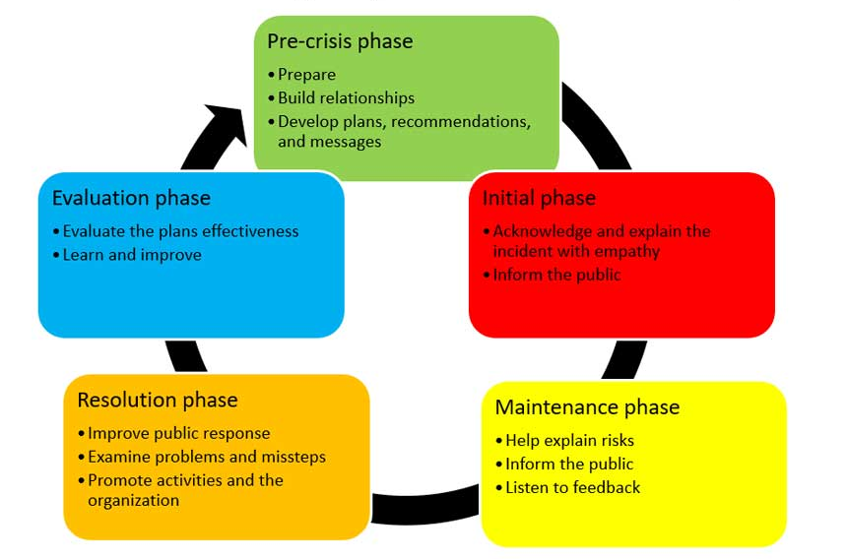
The life cycle of Social Media Crisis

Slide 30
Lecture
03
The life cycle of
Social Media Crisis
1. The Stage of Detection of Warning Signals
مرحلة الكشف عن إشارات التحذير
It refers to the stage before the onset of the crisis, and it is represented by the ability of the organization to respond to the warning signals that may cause the crisis which includes taking preventive measures that would prevent the occurrence of the crisis, or at least mitigate its severity and effects if it occurred despite the organization’s efforts to prevent its occurrence and discovering early warnings of the occurrence of a crisis means discovering the crisis before it occurs, which will be a pleasure in preparing for it.

Slide 31
Lecture
03
The life cycle of
Social Media Crisis
2. The Preparedness and Prevention Stage
مرحلة التأهب والوقاية
The organizations must at this stage create an emergency plan to confront the crisis, and form a crisis management team, who has previous experience in crisis management as possible.
This stage also includes discovering the weak points in the organization and developing a plan to confront them, and identifying the necessary methods and tools necessary to help confronting the crisis, training employees on how to face crises, benefit from the lessons of others, develop information about crises and expected problems, and evaluate their degree of severity.

Slide 32
Lecture
03
The life cycle of
Social Media Crisis
3. The Crisis Containment Phase (harm containment)
مرحلة احتواء الأزمة (احتواء الضرر)
In this stage, a set of measures to be taken are defined, the communication processes are organized within the crisis field itself, the situation is stopped deteriorating تدهور, the losses are reduced, the psychological and social effects resulting from the crisis are addressed, and the practical performance is improved in a better way than before. Accordingly, the plans are carried out by implementing the decree to confront the crisis, and by using the organization's resources to reduce the crisis.

Slide 33
Lecture
03
The life cycle of
Social Media Crisis
4. The Activity Recovery Stage
مرحلة استعادة النشاط
where the activity and operations of the organization are resumed, and the organization evaluates its loss and assesses what is required in order to fully benefit from the activity and balance, human resources play an important role in this process, provided that human resources situation must be evaluated and what are the remaining capabilities of the organization, and what are the assets used and exploited مستغل after knowing the resources available so as to use them efficiently and effectively.

Slide 34
Lecture
03
The life cycle of
Social Media Crisis
5.The Learning Stage
مرحلة التعلم
It is the stage of drawing morals and lessons, and benefiting from the experience of dealing with the previous crisis to form experiences capable of avoiding crises, avoiding their recurrence, and standing at weaknesses, improving and avoiding them through the process of development and improvement.

Slide 35

How to analyze a crisis?

Slide 36
Lecture
03
How to analyze a crisis?
A social media crisis can damage your brand reputation, customer loyalty, and revenue. But it can also be an opportunity to learn from your mistakes, improve your communication, and strengthen your community.
Now every crisis finds its way onto social media, either by accident or purpose, but always with consequences.
Social media had transformed the way every crisis emerges, how it’s driven, and how it’s handled.

Slide 37
Lecture
03
How to analyze a crisis?
What are the main points to analyze a crisis recently in the news?
• The nature of the crisis.
• When it was discovered.
• The timeliness توقيت of the organization’s response to the crisis.
• The nature of the response.
• Any unintended consequences of the response.
• The effectiveness of the response.
• How individual constituencies الفئات الفردية/ المؤسساتwere affected by the crisis and response.
• How the crisis was resolved, if it has been.
• Your assessment of what worked, what didn’t and how the
organization might have been more effective in its response.

Slide 38
Lecture
03
How to analyze a crisis?
Identify the root cause
The first step is to find out what triggered the crisis, how it spread, and who was affected. You can use tools like social listening, sentiment analysis, and web analytics to monitor the online conversations, feedback, and traffic related to the crisis. You can also interview your team members, customers, and stakeholders to get their perspectives and insights. By identifying the root cause, you can understand what went wrong and how to prevent it from happening again.

Slide 39
Lecture
03
How to analyze a crisis?
Assess the impact
The second step is to measure the impact of the crisis on your brand, your audience, and your goals. You can use metrics like reach, engagement, sentiment, conversions, and retention to evaluate how the crisis affected your social media performance, your online reputation, and your business outcomes. You can also compare your results with your previous benchmarks, your competitors, and your industry standards to see how you fared in the crisis. By assessing the impact, you can quantify the damage and the opportunities for improvement.

Slide 40
Lecture
03
How to analyze a crisis?
Apologize and respond
The third step is to apologize and respond to the crisis in a timely, transparent, and sincere manner. You can use your social media channels, your website, your blog, or your email to communicate with your audience and stakeholders. You can acknowledge the issue, express your regret, explain your actions, and offer a solution or a compensation. You can also answer the questions, address the concerns, and thank the feedback of your followers, customers, and partners. By apologizing and responding, you can show your accountability, empathy, and commitment.

Slide 41
Lecture
03
How to analyze a crisis?
Implement and monitor
The fourth step is to implement and monitor the actions and solutions you promised in your response. You can use tools like project management, task management, and collaboration to coordinate your team, assign responsibilities, and track progress. You can also use tools like social media management, customer service, and feedback to deliver your solution or compensation, follow up with your audience and stakeholders, and measure their satisfaction. By implementing and monitoring, you can demonstrate your reliability, professionalism, and value.

Slide 42
Lecture
03
How to analyze a crisis?
Review and report
The fifth step is to review and report the results and outcomes of your actions and solutions. You can use social media analytics, web analytics, and surveys to collect and analyze the data and feedback related to your crisis management. You can also use tools like reports, dashboards, and presentations to summarize and visualize your findings and insights. By reviewing and reporting, you can evaluate your performance, identify your strengths and weaknesses, and share your learnings and recommendations.

Slide 43
Lecture
03
How to analyze a crisis?
Learn and improve
The sixth step is to learn and improve from your social media crisis. You can use tools like SWOT analysis, gap analysis, and best practices to identify the opportunities and threats, the gaps and needs, and the examples and standards for your social media strategy. You can also use tools like goals, plans, and actions to set your objectives, define your tactics, and execute your initiatives. By learning and improving, you can enhance your skills, optimize your processes, and grow your results.

Slide 44

11 Principles of Crisis Response

Slide 45
Lecture
03
11 Principles of Crisis Response
To reduce response time, there are several principles that the prepared communication professional should adhere to :
1) Lead, do not hide. Joe Louis, the boxer once said, “You can run, but you can’t hide.” This is true in crises. While focusing blame may not be the answer, it is always a question. The more you duck responsibility, the more you hide, the more you lose
credibility and are blamed.

Slide 46
Lecture
03
11 Principles of Crisis Response
2) Acknowledge the problem.
Even though you might not know much about the facts of the situation, even though you do not have a solution, you can at least acknowledge that there is a problem and say you are working on it. Do that right away.

Slide 47
Lecture
03
11 Principles of Crisis Response
3) Act in the public' s interest. Put more simply, “do the right thing.” The public has an enormous ability to forgive if they perceive sincerity and concern in the organization’s messaging.
4) Move quickly. Get to the bottom of a problem.

Slide 48
Lecture
03
11 Principles of Crisis Response
5) Pose solutions.
Define your own answers rather than have answers imposed upon you. Set the record straight. Delay gets confused with incompetence or simply not caring. Action, however small, builds confidence both internally and externally that progress can be made.

Slide 49
Lecture
03
11 Principles of Crisis Response
6) Put your values ahead of your pocketbook. Johnson & Johnson still gets credit for what may be the everlasting gold standard of crisis management.
When Tylenol capsules were tampered with and poisoned by a maniac, Johnson & Johnson did not hesitate for a minute. They
withdrew the product everywhere. Their famous “Credo” was their guide in reacting to the Tylenol crisis. It starts with “…our
first responsibility is to the doctors, nurses, and patients…” They never considered the bottom line. Follow J&J’s fine example.

Slide 50
Lecture
03
11 Principles of Crisis Response
7) Show compassion—apologize. Care about the impact of the crisis on the people who are affected. Say you are sorry. People love to forgive and forget.
8) Fix the problem. Stop doing whatever is causing the harm. Do not do it again. And make it better. And do not forget; the cover-up is always worse than the crime.

Slide 51
Lecture
03
11 Principles of Crisis Response
9) Communicate fast and forthrightly.
Even before you fully understand the crisis, and well before you have a solution, you can still at least acknowledge that you know about the problem and that you are working on it. Talk east and walk east. Do not hedge, or use “weasel words,” like President Clinton’s attempt to ask what the meaning of “is” is.20 And, do not cave in to the lawyers’ demands for “no comment.” Legal liability assertions are nonsense when your reputation is on the line.

Slide 52
Lecture
03
11 Principles of Crisis Response
10) Use all your channels. It is time to employ all those channels you have built—Facebook, Twitter, YouTube, LinkedIn, blogs, your website, and so forth. And make sure the communication is appropriate to the channel.
11) Know when to take it offline. A lot of customer service issues start with a simple question you can often answer with a phone call. Do not get into a back-and-forth argument online.
Offer a phone number or email address. Even if it does not satisfy the person complaining, it at least shows others that you are trying.

Slide 53
Lecture
03
Conclusion
Analysis of Social Media Crisis
What is crisis management in social media?
  How does social media affect a crisis?
The categories of Social Media Crisis
The levels of Social Media Crisis
The life cycle of Social Media Crisis
How to analyze a crisis?
Principles of Crisis Response

Slide 54
Lecture
03
Recommended Reference
Mzyece, N. (2020). An Assessment on the Effects of Social Media on Crisis Management in Telecommunication Companies in Zambia (Doctoral dissertation, Cavendish University). http://155.0.3.194:8080/jspui/bitstream/123456789/626/1/An%20Assessment%20on%20the%20Effects%20of%20Social%20Media%20on%20Crisis%20Management%20in%20Telecommunication%20Companies%20in%20Zambia.pdf
Civelek, Mustafa & Çemberci, Murat & Eralp, Erdem. (2016). The Role of Social Media in Crisis Communication and Crisis Management. International Journal of Research in Business and Social Science. 5. 111-120. 10.20525/ijrbs.v5i3.279.
Al Jaberi, A. M., &amp; Qawasmeh, F. (2020). The impact of using social media in crisis management according to employees perspectives. International Journal of Academic Research in Business and Social Sciences, 10(11). https://doi.org/10.6007/ijarbss/v10-i11/8130
Edwards, K. (2021, June 24). 4 examples of social media crises that could have been prevented. Determ. https://www.determ.com/blog/social-media-crisis-examples/

Slide 55


Thank You

